Slide 1
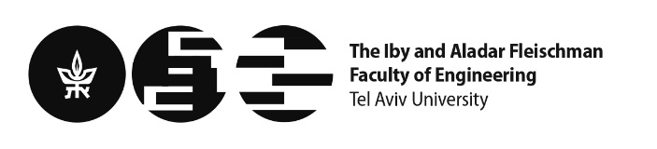
Drone Identification Using Micro-Doppler
Project number: 3174
Student: Amit Stein
Student: Niv Avivi
Supervisor: Omer Tzdiki
Project Carried Out at: Tel Aviv University – Radar Laboratory (Principal Investigator: Prof. Pavel Ginzburg)

Slide 2

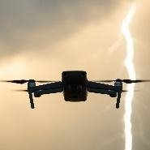
מוטיבציה – בעיית זיהוי רחפן
השימוש ברחפנים הולך וגובר (לצורך צבאי/אזרחי)
אתגרים בזיהוי רחפן באמצעים אופטיים/תרמיים:
רגישות למזג אוויר
שטח בנוי/הררי
נדרש מודל עיבוד וידאו חזק

Slide 3
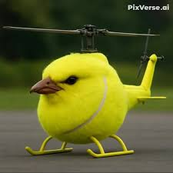


מוטיבציה – בעיית זיהוי רחפן
אתגרים בזיהוי רחפן באמצעות רדאר:
שח"ם של רחפן וציפור דומים למדי
שח"ם קטן מאוד
פתרון: שימוש בחתימת מיקרו-דופלר
1. רחפן וציפור נבדלים בחתימת מיקרו דופלר שלהן.
2. חתימת מיקרו דופלר נראית היטב עקב מהירות סביבות הלהבים הגבוהה.
3. הוספת מפזרים פאסיביים לכנפיים מחזקת עוד יותר את חתימת המיקרו-דופלר של הרחפן.

Slide 4
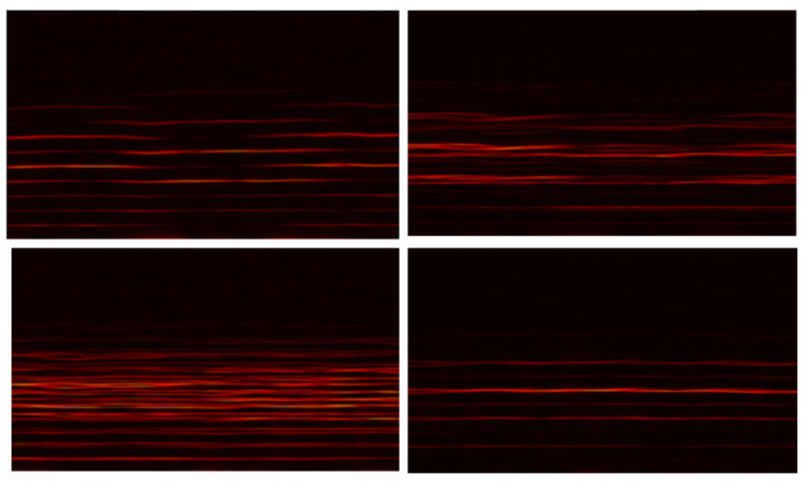
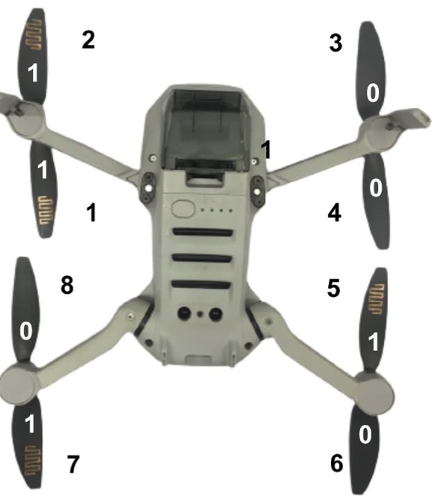
הפרוייקט: מסווג - לא רק מזהה אם רחפן
סידור שונה של המדבקות מביא לחתימת מיקרו-דופלר שונה.
בהינתן 6 דגימות מעבדה מכל מחלקה מבין 34 מחלקות שונות – עלינו לסווג חתימות מיקרו‑דופלר של דגימות חדשות ורועשות ברמות SNR נמוכות ככל הניתן.
10000000
11111111
10101010
00001111

Slide 5
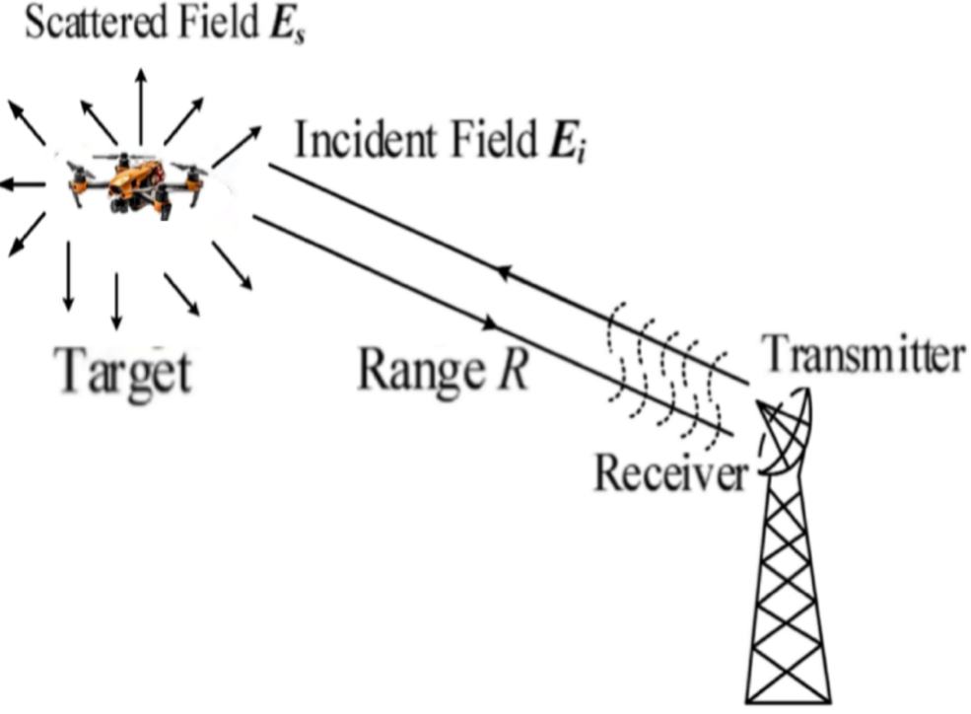
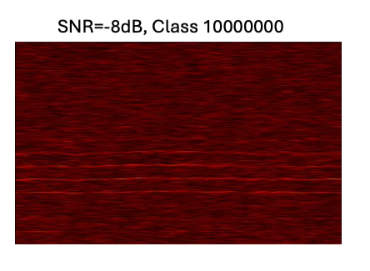
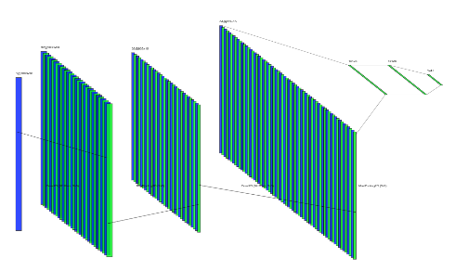
הדיאגרמת הפרוייקט הכוללת
Micro-doppler analysis
C/D
CNN Classifier
Signature Spectrogram
10000000
Class Label

Slide 6
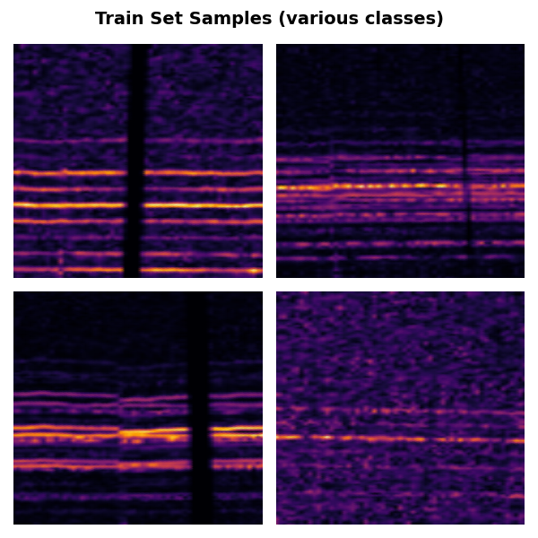
אופן מימוש המסווג - דטה סינטטי
הגדלת כמות דוגמאות מעבדה - סגמנטציה עם חפיפה של 50%.
חלוקה לדטה-סטים - ל‑70 % אימון, 20 % ולידציה, 10 % מבחן.
הוספנו רעש ערכי SNR שונים.
יצירת ספקטוגרמה לכל הדגימות.
הגדלת השונות ומניעת overfitting - טרנספורמציה אפינית משתנה.
10000000
11111111
10101010
00001111

Slide 7
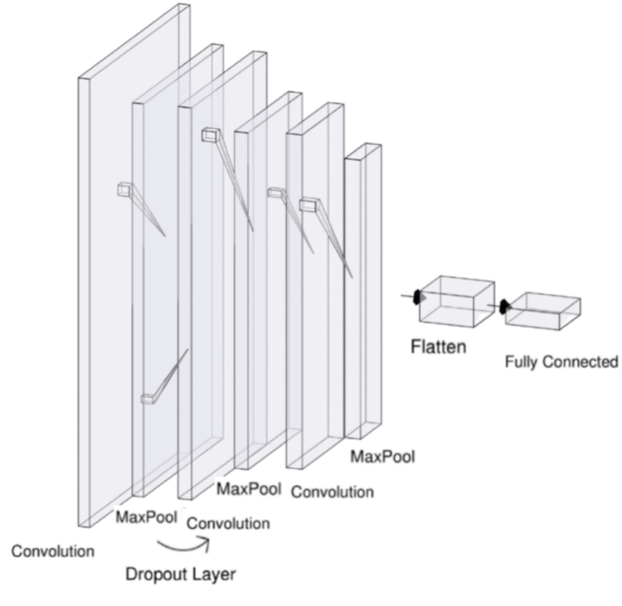
אופן מימוש המסווג – רשת הקונבולוציה
CNN Model
We used 3 convolutional layers 32→64→128 filters
Each convolutional layer is followed by a ReLU activation function, a 2x2 MaxPooling layer, and a Dropout layer.
In the head, we applied dropout and a fully connected layer ending with a softmax output layer .

Slide 8
Project Workflow
Create synthetic dataset
Train
evaluation
Generate Synthetic Data
Refine Hyperparameters

Slide 9
Methods and Implementation
Project Folder Structure
Drone Classifier
data
models
training
evaluation
cnn.py
Plot_holdout_summery.py
evaluation.py
raw_data
datasets
create_synthetic.py
train.py
outputs
plot_utils.py
dataset1_name
dataset2_name
…
xp
Id_Experimental_number1
Id_Experimental_number2
…
Train.npz
Val.npz
Holdout_SNR_10.npz
Holdout_SNR_12.npz
…
Training_results
holdout_results
Classes.npz

Slide 10
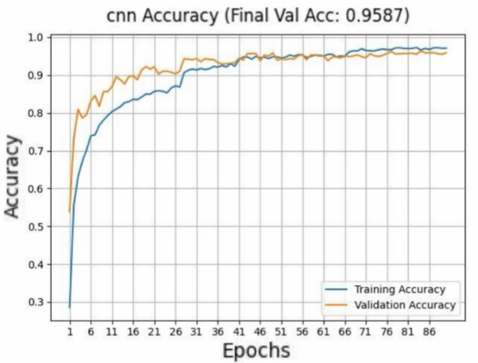
תוצאות ומסקנות
דיוק מרבי בולידציה לאחר תהליך מקיף של אופטימיזצית ההיפר-פרמטרים על ידי ניסוי וטעיה והרצות אימון חוזרות, המודל הגיע לדיוק מרבי על סט הוולידציה בגרף המוצג ולאחר 90 אפוקים.
העובדה שעקומות דיוק האימון והוולידציה הולכות יחד וכמעט זהות מעידה על יכולת הכללה טובה ואמינה של המודל ועל כך שהמודל אינו סובל מ- Overfitting.

Slide 11
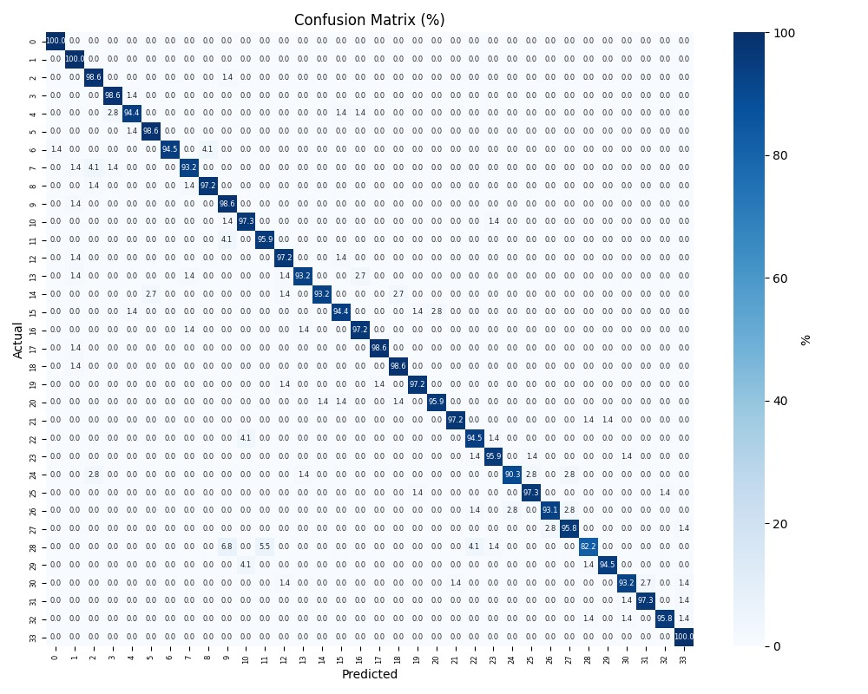
תוצאות ומסקנות
מטריצת שגיאות סיווג בין המחלקות
מצביעה על מידת היכולת שלו להבחין בין המחלקות השונות.
היא מסייעת לנו להבין אילו מחלקות נוטות להתבלבל בסיווג זו עם זו, ומכוונת אותו איפה נדרש לבצע שיפורים בתכנון המודל.

Slide 12
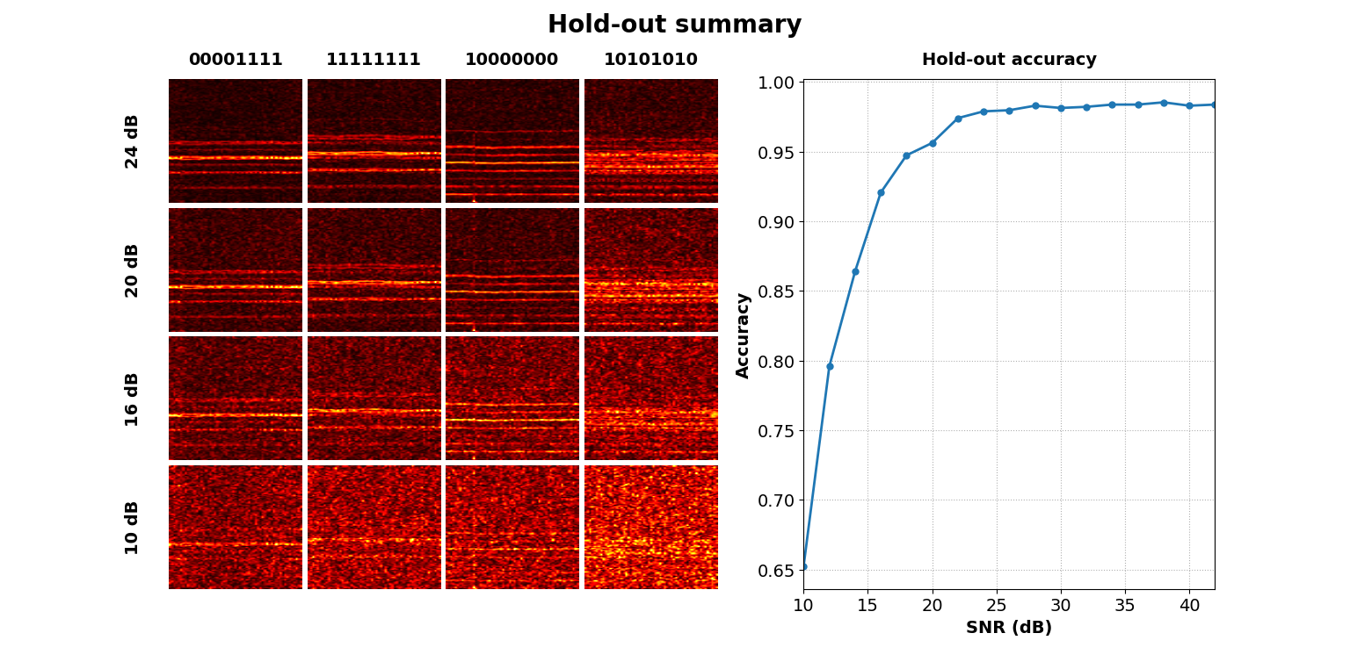
תוצאות ומסקנות
דיוק הוולידציה של ה- CNN על פני מערכי נתונים עם ערכי SNR קבועים
עקומת הדיוק ממחישה כי דיוק הסיווג של המודל עובר את רף ה־90% כאשר
הSNR- מגיע ל- 15 dB ומטפס ל־97% ב 24 dB- ומעלה.

Slide 13
Future Work – Proposed Direction
Transfer learningעם Fine-Tuning חלקי
שילוב Transfer Learning במודל הקיים, Transfer Learning היא שיטה שבה לוקחים מודל שכבר אומן על נתונים רבים, מקפיאים את רוב שכבותיו, ומעדכנים את השכבות העליונות כדי להתאימו למשימה חדשה . עשוי לשפר עוד יותר את יעילות האימון ואת דיוק המודל וביצועיו והיכולת להתמודד עם תנאים של SNR נמוך עוד יותר.
בחינת המודל על מדידות חוץ ,מדידות בזוויות שונות וכו.
Bibliography
D. Vovchuk, M. Khobzei, V. Tkach, O. Eliiashiv, O. Tzidki, K. Grotov, A. Glam, and P. Ginzburg,
“Micro-Doppler-Coded Drone Identification,” arXiv:2402.04368, Feb. 2024

